Slide 1
Презентация «Животные крайнего Севера». С.Гыда

Slide 2
Цель: уточнить с детьми названия животных Севера; знание их внешних признаков; знать семью; развивать словарь по данной теме. Развивать у детей познавательный интерес к жизни животных Крайнего Севера. Воспитывать любовь к природе, к животным.

Slide 3
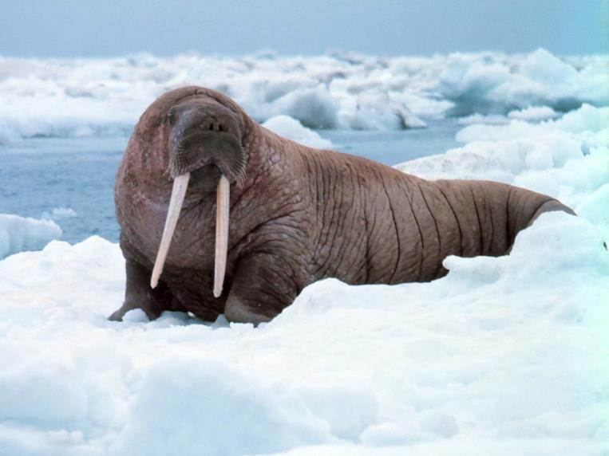
Толст, морщинист, два клыка Он похож на старика. Он на льду лежит — и что ж? Не мёрзнет толстокожий … (Морж)

Slide 4
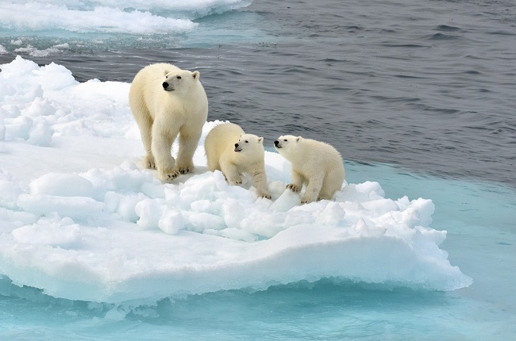
Он в шубе белой щеголяет,
Умеет плавать и ныряет.
У моржа соседи –
Белые ... (медведи).

Slide 5
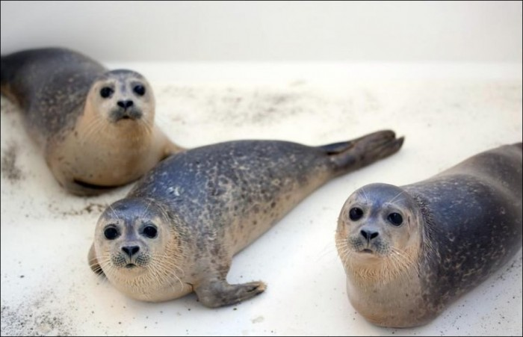
Странный гладкий серый кот
Рыбу ест, во льдах живет,
Есть усы, и хвост, и ротик,
Кто же это? – ... морской котик.

Slide 6
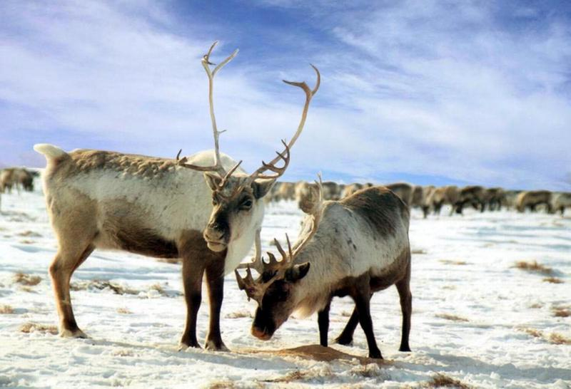
У него есть большие рога И бежать ему в тундре не лень, Потому не боится врага Очень умный и быстрый… (олень).

Slide 7
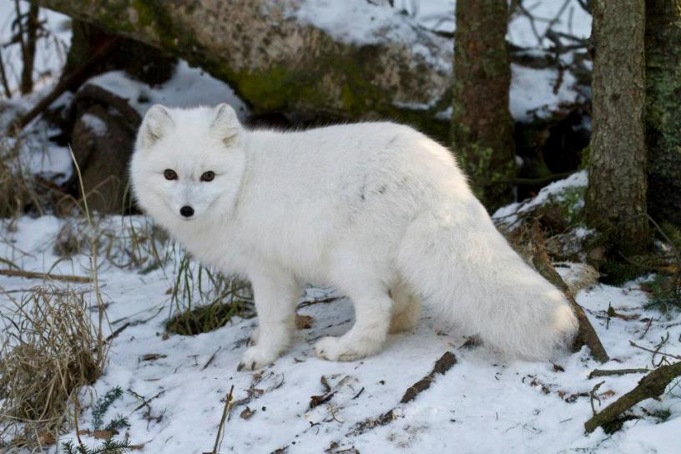
В тундре белый лис гуляет, Мышек маленьких пугает. Очень хитрый он ловец. Как зовут его? (песец).

Slide 8
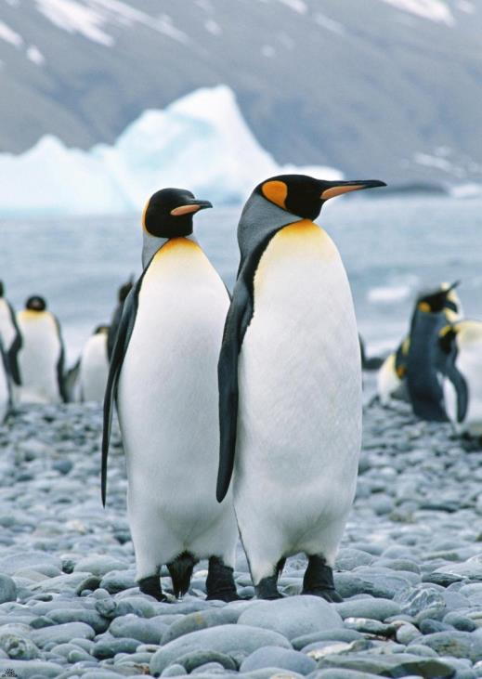
Про полёты позабыл, Крылья в ласты превратил, Рыбку ловит среди льдин Антарктический … (пингвин)!

Slide 9
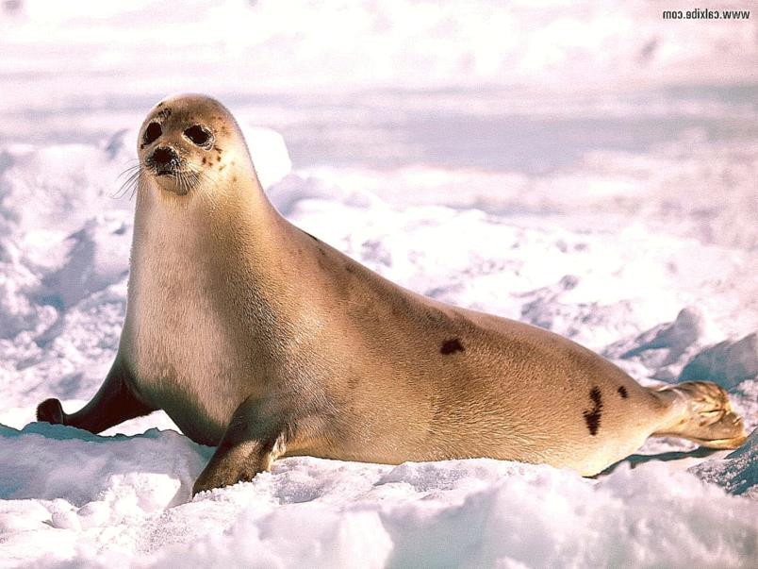
За треской и за селедкой,
Может плавать очень ловко,
И ныряет целый день,
Этот северный ( тюлень).

Slide 10
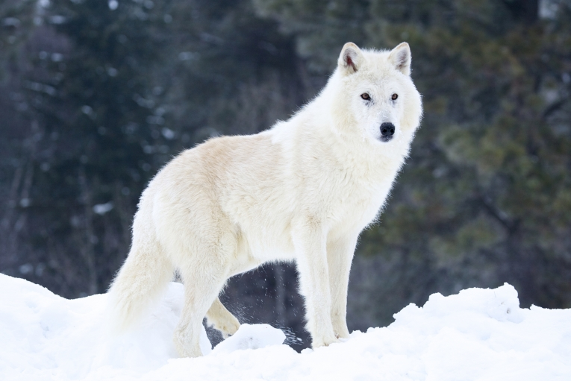
Ловкий маленький зверёк
Живёт на Севере суровом.
Шерсть его блестит как шёлк,
Как цвет блестящего покрова. (Полярный волк).

Slide 13
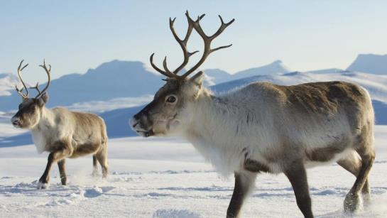
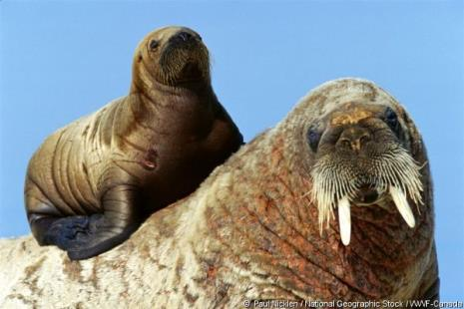
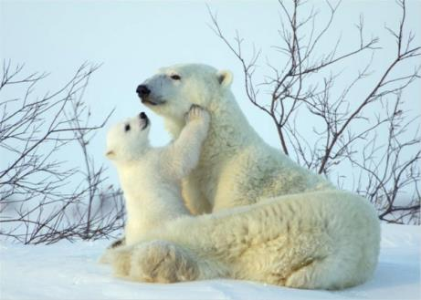
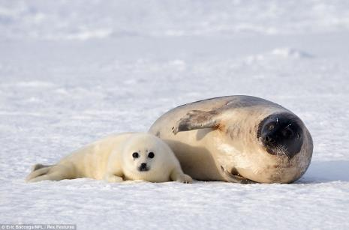
у оленя – оленёнок
Игра «Кто у кого?»
у медведя – медвежонок
у моржа – моржонок
у тюленя – тюленёнок

Slide 14
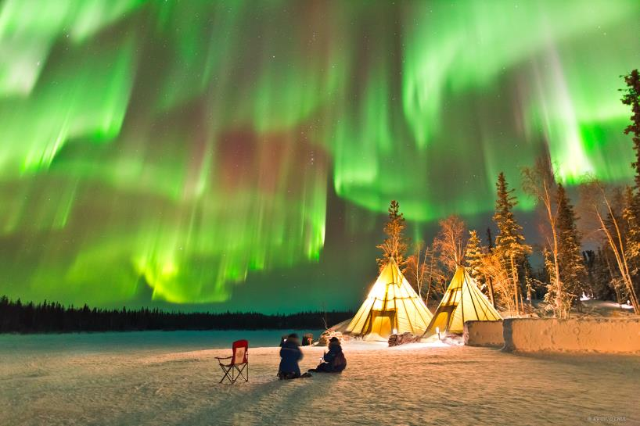
СПАСИБО ЗА ВНИМАНИЕ.

